Slide 1


从应用视角看操作系统抽象
上海交通大学
https://www.sjtu.edu.cn

Slide 2
版权声明
本内容版权归上海交通大学并行与分布式系统研究所所有
使用者可以将全部或部分本内容免费用于非商业用途
使用者在使用全部或部分本内容时请注明来源
内容来自：上海交通大学并行与分布式系统研究所+材料名字
对于不遵守此声明或者其他违法使用本内容者，将依法保留追究权
本内容的发布采用 Creative Commons Attribution 4.0 License
完整文本：https://creativecommons.org/licenses/by/4.0/legalcode

Slide 3
回顾
特权级EL0、EL1
特权级切换
同步异常与异步异常（中断）
异常处理
异常处理函数表
系统寄存器：vbar_el1、esr_el1、elr_el1
栈切换：sp_el1和sp_el0
切换过程：硬件（CPU）和软件（操作系统）的分工
系统调用（system call）
一种特殊的同步异常
svc + eret

Slide 4
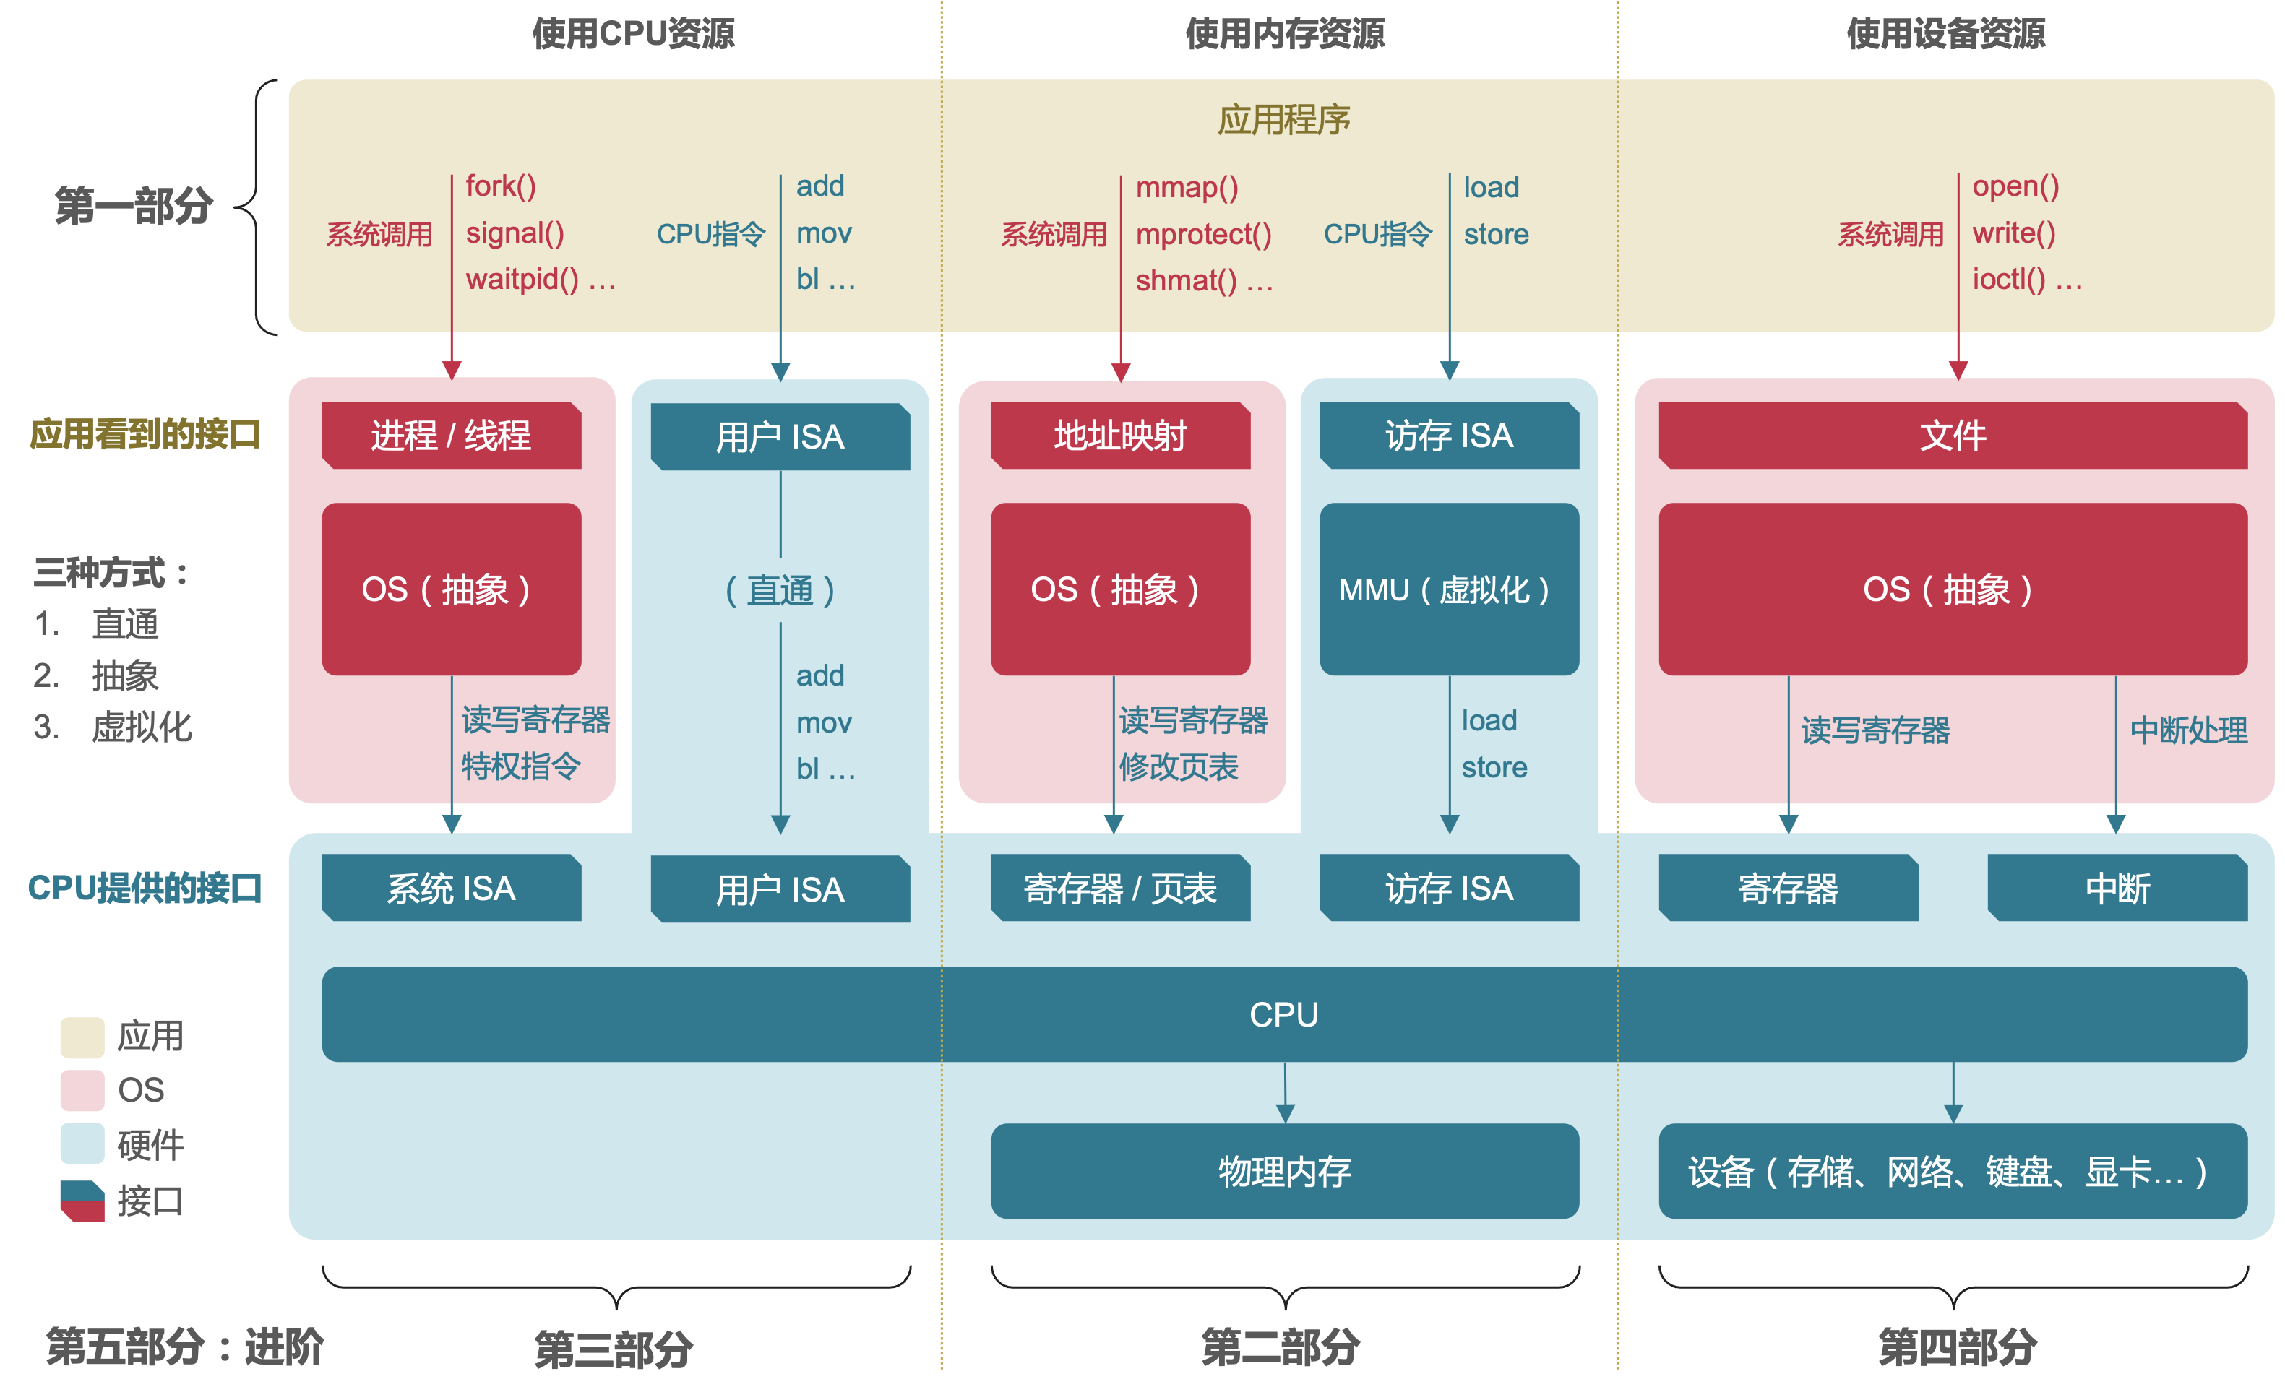
回顾
Notes:
如何使用CPU资源、内存资源、设备资源
直通 ISA：系统ISA、用户ISA 抽象
CPU、内存、设备

Slide 5
进程

Slide 6
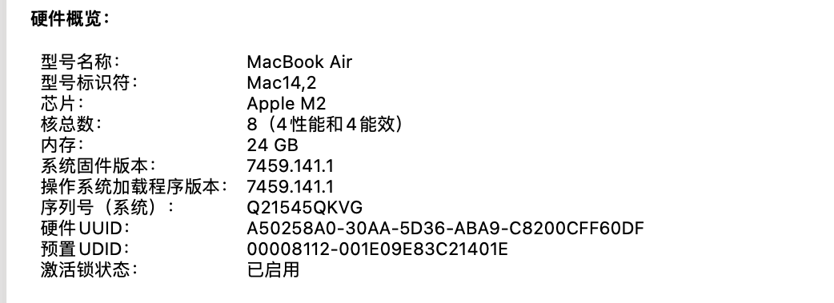
分时复用有限的CPU资源
CPU核心数量少于应用程序数量，如何运行？
单个CPU核心如何运行多个应用程序？
类比运动场地（分时复用）
气膜的羽毛球场地数量有限（CPU核心数量）
全校的师生都想去打羽毛球（需要运行的应用程序很多）
由气膜管理系统安排师生在不同时间段使用场地：大家都能打上球

Slide 7
分时复用有限的CPU资源
分时复用CPU
让多个应用程序轮流使用处理器核心
何时切换：操作系统决定
运行时间片（例如10ms）
高频切换：看起来是多个应用“同时”执行
应用
应用
应用
应用
应用
应用
应用
应用
应用
Core-0
Core-1
Core-2
Core-3
Notes:
设置每个程序每次最长 连续运行的时间（称为时间片）。跟人交互，时间片可以短一些

Slide 8
进程：操作系统对于应用程序的抽象
通常一个应用程序对应一个进程
Windows：在图形界面双击应用图标打开应用
Linux：在shell中输入可执行文件的名称后回车
Shell负责创建新进程，可执行文件在新进程中执行
多进程程序：应用程序亦可自行创建新进程
创建新进程，再在新进程中运行其他应用程序或与自己一样的程序
Notes:
比如运行lab中的bomb程序

Slide 9
进程在操作系统中的实现
操作系统提供进程的抽象用于管理运行中的应用程序
进程标识号（Process ID， PID）
运行状态
处理器上下文（CPU Context）
地址空间
打开的文件
Notes:
进程打开文件之后，进程需要把运行中的状态记录下来。

Slide 10
程序员视角看进程
进程抽象为应用程序提供了“独占CPU”的假象
程序开发不用考虑如何与其他程序共享CPU
简化编程
进程相关的系统调用
创建进程
让进程执行指定的程序（二进制文件）
退出进程
进程间通信（IPC，Inter-Process Communication）

Slide 11
进程切换

Slide 12
处理器上下文(CPU Context)
操作系统为每个进程维护处理器上下文
包含恢复进程执行所需要的状态
思考：进程A执行到main函数任意一条指令，切换到进程B执行，一段时间后，再切回到进程A执行
为完成此过程，有哪些状态需要保存？
具体包括：
PC寄存器值，栈寄存器值，通用寄存器值，状态寄存器值

Slide 13
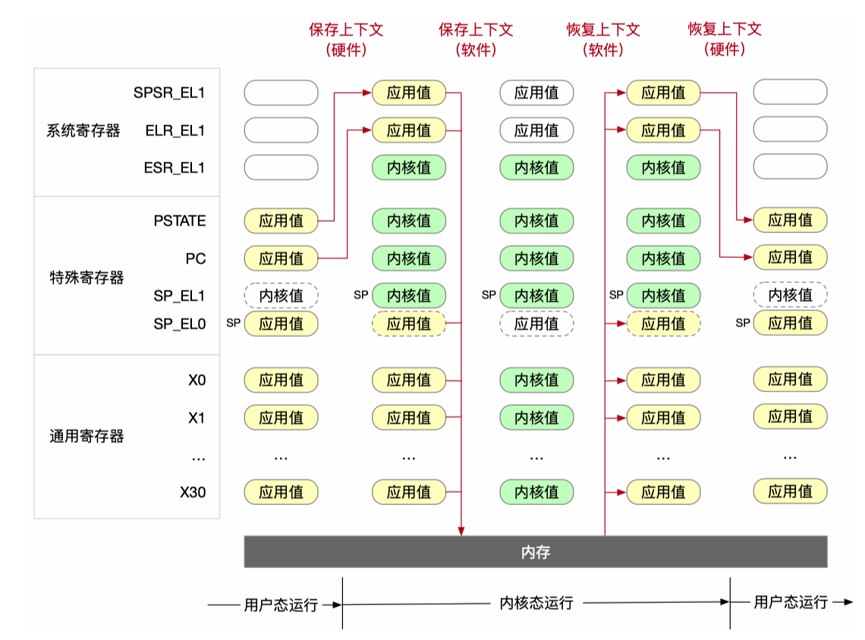
回顾：用户态/内核态切换时的处理器状态变化
Notes:
在用户态与内核态的切换过程中，需要保存的状态，主要是用户程序与操作系统共同使用、可能被操作系统破坏的处理器状态。例如，操作系统和应用程序通常都需要使用通用寄存器以 及 PC 等寄存器，而这些寄存器在处理器中只有一份。为了保证异常处理完成 之后能恢复用户程序的执行，这些寄存器的值都需要先被保存下来，防止被操作系统破坏。

Slide 14
进程切换的时机
异常导致的上下文切换
如：Timer中断（如基于时间片的多任务调度）
用户执行系统调用，进入内核
如：read/sleep等会导致进程阻塞的系统调用
即使系统调用不阻塞执行，内核也可以决定执行上下文切换，而不是将控制权返回给调用进程
通常是在离开内核返回用户态之前
Notes:
进入内核，返回用户态之前，会看时间片是不是用完了。用完了就强制切走。
不一定是Timer导致的。Timer是一种硬件。

Slide 15
进程切换示例一
进程 A
进程 B
时间
进程A执行
Timer
保存进程A的上下文
OS执行
恢复进程B的上下文
进程B执行
Timer
保存进程B的上下文
OS执行
恢复进程A的上下文
进程A执行
Q：Timer中断可能在任意时刻抵达，任意时刻应用进程都能切换吗？
Notes:
一个进程的指令和另一个进程的指令交错执行。应用程序就是在任意时刻都可以被切换。OS入口异常函数处理表。进OS，把终断关掉。

Slide 16
进程切换示例二
进程 A
进程 B
时间
进程A执行
read
保存进程A的上下文
OS执行
恢复进程B的上下文
进程B执行
磁盘中断
保存进程B的上下文
OS执行
从read返回
恢复进程A的上下文
进程A执行
Notes:
进程A主动调用了磁盘，要读一段时间。这段时间中的read不会被返回，所以OS就直接切掉A。当磁盘读完了，再切换回A。

Slide 17
常见的进程相关的接口

Slide 18
获取进程 ID
进程 ID
每个进程都有唯一的正数PID
getpid()
返回调用进程的PID
getppid()
返回调用进程父进程的PID
父进程：创建该进程的进程

Slide 19
获取进程 ID
#include <unistd.h>
#include <sys/types.h>
pid_t getpid(void);
pid_t getppid(void);
返回值：调用进程或父进程的PID
getpid和getppid函数返回pid_t类型的int值
pid_t
Linux系统中，在types.h文件中定义为int

Slide 20
Exit 函数
#include <stdlib.h>
void exit(int status);
这个函数没有返回值
exit函数终止进程并带上一个status状态
Notes:
127: 无此进程

Slide 21
Fork 函数
父进程调用fork函数创建新的子进程
#include <unistd.h>
#include <sys/types.h>
pid_t fork(void);
返回值：子进程为 0，父进程为子进程 PID，出错为 -1
Notes:
父进程和新创建的子进程有不同的PID
。调用一次，返回两次。

Slide 22
Fork 函数
调用一次
在父进程中
返回两次
在父进程中，返回子进程的PID
在子进程中，返回0
返回值提供了唯一明确地区分父进程和子进程执行的方法
Notes:
重要！

Slide 23
Fork 函数
#include "csapp.h"
int main()
{
pid_t pid;
int x = 1;
pid = fork();
if (pid == 0) { /* child */
printf("child : x=%d\n", ++x);
exit(0);
}
/* parent */
printf("parent: x=%d\n", --x);
exit(0);
}
Notes:
子进程的代码和父进程完全一样

Slide 24
小思考：打印几行输出？
#include "csapp.h"
int main()
{
fork();
printf("hello!\n");
exit(0);
}
(a) 调用一次 fork

Slide 25
小思考：打印几行输出？
#include "csapp.h"
int main()
{
fork();
printf("hello!\n");
exit(0);
}
(a) 调用一次 fork (b) 打印两行输出
hello
hello
fork

Slide 26
小思考：打印几行输出？
#include "csapp.h"
int main()
{
fork();
fork();
printf("hello!\n");
exit(0);
}
(a) 调用二次 fork

Slide 27
小思考：打印几行输出？
#include "csapp.h"
int main()
{
fork();
fork();
printf("hello!\n");
exit(0);
}
(a) 调用二次 fork (b) 打印四行输出
hello
hello
fork
hello
hello
fork
fork

Slide 28
Execve函数
#include <unistd.h>
int execve(const char *filename, const char *argv[], const char *envp[]);
返回值：成功(不返回），失败(-1)
加载和运行
filename:可执行文件名;argv:参数列表，envp:环境变量列表
execve 只调用一次，且永远不会返回
仅仅在运行报错的时候，返回调用程序
例：找不到filename标识的文件
Notes:
Fork+execve（创建一个不同的应用进程）。正确运行的时候是不会返回的，报错的时候才返回。

Slide 29
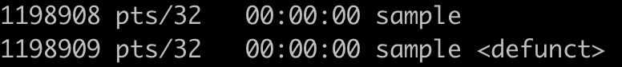
Linux下的僵尸进程
进程终止后，内核不会立刻销毁该进程
不再运行，但仍然占用内存资源
进程以终止态存在，等待父进程回收
当父进程回收终止的子进程
内核把子进程的exit状态（即status参数）传递给父进程
内核移除子进程，此时子进程才被真正回收
终止状态下还未被回收的进程就是僵尸（Zombie）进程
Notes:
Linux中的defunct进程(僵尸进程)。Exit的status要传出去。

Slide 30
Linux下的僵尸进程
如果父进程
在自己终止前没有回收僵尸子进程
内核会安排init进程回收这些子进程
init进程
PID为1
在系统初始化时由内核创建
Notes:
孤儿进程挂到init进程下面去。退出不回收就会占据所有资源，所以回收很重要

Slide 31
waitpid函数
#include <sys/types.h>
#include <sys/wait.h>
pid_t waitpid(pid_t pid, int *status, int options);
返回值：成功返回子进程 PID，出错返回 -1

Slide 32
waitpid函数
pid_t waitpid(pid_t pid, int *status, int options);
pid>0：等待集合中只有pid子进程
pid=-1：等待集合包括所有子进程
如果没有子进程：返回-1，errno = ECHILD
如果等待被中断：返回-1，errno = EINTR

Slide 33
waitpid函数
pid_t waitpid(pid_t pid, int *status, int options);
options=0
挂起调用进程，等待集合中任意子进程终止
如果等待集合中有子进程在函数调用前已经终止， 立刻返回
返回值是导致函数返回的终止子进程pid
该终止子进程被内核回收

Slide 34
waitpid函数
pid_t waitpid(pid_t pid, int *status, int options);
options=WNOHANG
如果等待集合中没有终止子进程，立刻返回0
options=WUNTRACED
挂起调用进程，等待集合中任意子进程终止或暂停
options=WNOHANG｜WUNTRACED

Slide 35
waitpid函数
pid_t waitpid(pid_t pid, int *status, int options);
带回被回收子线程的exit状态
status指针不为NULL
status包含导致子进程进入终止状态的信息
wait.h文件包含了若干宏定义，用于解释status

Slide 36
waitpid函数
1 #include "csapp.h"
2 #define N 2
3
4 int main()
5 {
6 int status, i;
7 pid_t pid;
8
9 /* Parent creates N children */
10 for (i = 0; i < N; i++)
11 if ((pid = fork()) == 0) /* child */
12 exit(100+i);
13

Slide 37
waitpid函数
14 /* Parent reaps N chds. in no particular order */
15 while ((pid = waitpid(-1, &status, 0)) > 0) {
16 if (WIFEXITED(status))
17 printf("child %d terminated normally with exit
18 status=%d\n", pid, WEXITSTATUS(status));
19 else
20 printf("child %d terminated abnormally\n", pid);
21 }
22 /* The only normal term. is if there no more chds. */
23 if (errno != ECHILD)
24 unix_error("waitpid error");
25 exit(0);
26 }
Notes:
WIFEXITED(status) 若此值为非0 表明进程正常结束。 若上宏为真，此时可通过WEXITSTATUS(status)获取进程退出状态(exit时参数)

Slide 38
思考：输出结果是什么？
unix>./waitpid1
child 22966 terminated normally with exit status=100
child 22967 terminated normally with exit status=101
unix>./waitpid1
child 22967 terminated normally with exit status=101
child 22966 terminated normally with exit status=100
子进程回收顺序不确定，都有可能

Slide 39
应用程序使用CPU资源（直通+抽象）

Slide 40
内存

Slide 41
回顾：内存布局
内存
CPU
地址
通用寄存器
函数A栈桢
函数B栈桢
程序运行
时使用的
栈
X0 | X1 | X2 | X3 | X4 | X5 | X6 | X7
X8 | X9 | X10 | X11 | X12 | X13 | X14 | X15
X16 | X17 | X18 | X19 | X20 | X21 | X22 | X23
X24 | X25 | X26 | X27 | X28 | X29 | X30
函数C栈桢
数据
SP
63
0
30
29
28
31
27
0
PC
…
…
N
Z
C
V
程序计数器
程序数据
63
0
条件码
掩码、特权级、 执行状态等
SP
指令
程序代码
程序状态寄存器 PSTATE
PC
栈顶地址

Slide 42
进程内存布局
内存
CPU
地址
通用寄存器
X0 | X1 | X2 | X3 | X4 | X5 | X6 | X7
X8 | X9 | X10 | X11 | X12 | X13 | X14 | X15
X16 | X17 | X18 | X19 | X20 | X21 | X22 | X23
X24 | X25 | X26 | X27 | X28 | X29 | X30
栈
数据
动态链接库
63
0
30
堆
29
28
31
27
0
PC
…
…
N
Z
C
V
程序计数器
数据段
63
0
条件码
掩码、特权级、 执行状态等
SP
指令
代码段
程序状态寄存器 PSTATE
栈顶地址

Slide 43
思考：多个进程如何使用内存资源
应用
应用
应用
应用
应用
应用
应用
应用
应用
Core-0
Core-1
Core-2
Core-3
内存

Slide 44
多个进程如何使用内存资源
内存
应用
程序1栈
应用
应用
应用
应用
程序2栈
应用
应用
应用
应用
操作系统栈
Core-0
Core-1
Core-2
Core-3
内存
程序1
代码和数据
思路1：协商划分，类比校园土地划分
交大5000亩土地（8G内存）
若干学院（若干应用进程）
根据学院规模占用校园土地（根据应用规模各占一部分内存）
程序2
代码和数据
操作系统
代码和数据
Notes:
静态划分

Slide 45


协商划分方案的问题
思考：存在问题：
内存大小无法满足所有应用进程的内存需求总量
不同应用进程之间缺乏隔离（安全性低、容错性差）
3. 程序编写编译的难度

Slide 46
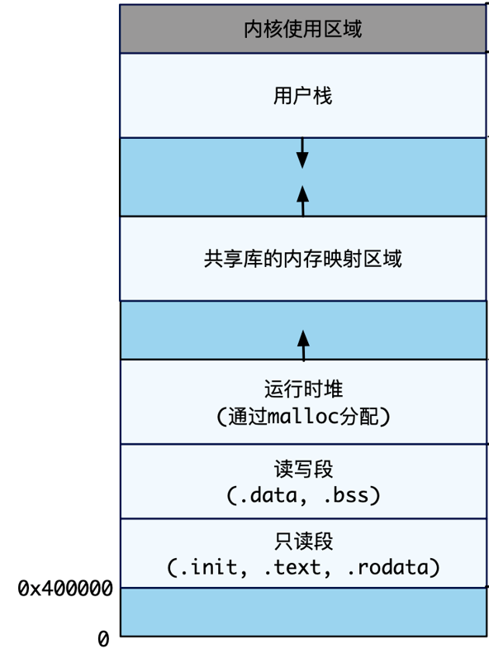
思考：程序中的地址是哪里来的？
// main.c中的C代码 void multstore(long, long, long*); int main() { long d; multstore(2, 3, &d); printf(“2 * 3 --> %d\n”, d); return 0; }
000000000040046c <multstore>:
40046c: a9be7bfd stp x29, x30, [sp, #-32]!
400470: 910003fd mov x29, sp
400474: f9000bf3 str x19, [sp, #16]
400478: aa0203f3 mov x19, x2
40047c: 94000012 bl 7ec <mult2>
400480: f9000260 str x0, [x19]
400484: f9400bf3 ldr x19, [sp, #16]
400488: a8c27bfd ldp x29, x30, [sp], #32
40048c: d65f03c0 ret
这些地址，在C代码中并没有，是从哪里来的？
编译器生成
编译时没有运行信息，怎么知道用哪些地址？
Notes:
Objdump bomb. 编译器生成的地址。

Slide 47
再次思考：多个进程如何使用内存资源
应用
应用
应用
应用
应用
应用
应用
应用
应用
Core-0
Core-1
Core-2
Core-3
内存

Slide 48
再次思考：多个进程如何使用内存资源
应用
应用
应用
应用
应用
应用
应用
应用
应用
应用
应用
应用
应用
应用
应用
应用
应用
应用
Core-0
Core-1
Core-2
Core-3
Core-0
Core-1
Core-2
Core-3
内存
内存
内存
内存
内存
思路2：分时复用，参考对于CPU资源的使用
每个CPU核心访问固定地址范围的内存
任意时刻，一个CPU核心仅有一个应用进程执行，它能够使用该CPU核心对应的全部内存
进程切换时，将全部内存保存到磁盘上，并且从磁盘上恢复下一个执行进程的内存
磁盘
Notes:
能够“独占”

Slide 49
分时复用方案的问题
问题1. 磁盘写入和读取会造成严重的性能损失
问题2. 依然存在物理内存容量限制的问题
应用
应用
应用
应用
应用
应用
应用
应用
应用
应用
应用
应用
应用
应用
应用
应用
应用
应用
Core-0
Core-1
Core-2
Core-3
Core-0
Core-1
Core-2
Core-3
内存
内存
内存
内存
内存
思路2：分时复用，参考对于CPU资源的使用
每个CPU核心访问固定地址范围的内存
任意时刻，一个CPU核心仅有一个应用进程执行，它能够使用该CPU核心对应的全部内存
进程切换时，将全部内存保存到磁盘上，并且从磁盘上恢复下一个执行进程的内存
磁盘

Slide 50
对内存资源使用的目标
不同进程的内存地址空间具有独立性（彼此隔离）
进程不能直接使用物理地址访问内存（缺乏管控）
不同进程的内存地址空间具有统一性（易于开发）
每个进程看见的地址空间都是连续的、统一的
不同进程能够使用的内存总量可以超过物理内存总量
同时要保证性能开销较小

Slide 51
虚拟内存
虚拟地址空间
应用进程使用虚拟地址访问内存
所有应用进程的虚拟地址空间都是统一的（方便开发）
地址翻译
CPU按照OS配置的规则把虚拟地址翻译成物理地址
翻译对于应用进程时不可见的（无需关心）

Slide 52
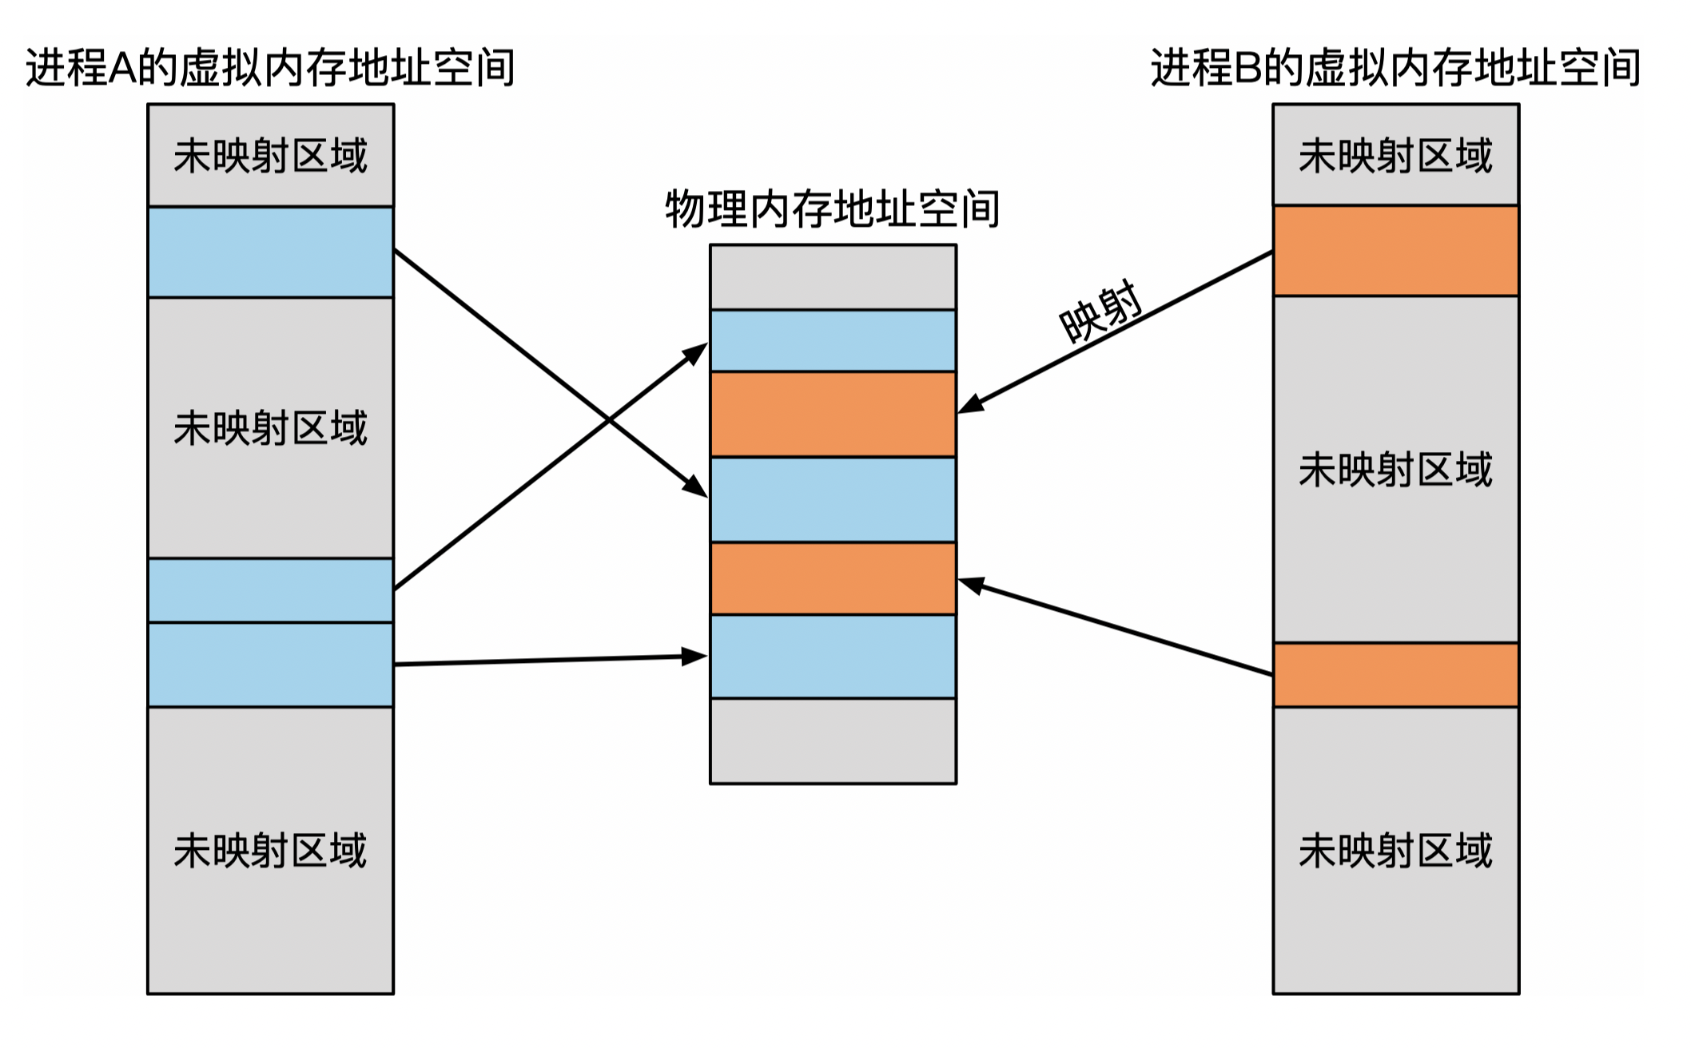
虚拟内存与物理内存
物理内存
虚拟内存
虚拟内存
Notes:
进程所观察到 的是一段连续的虚拟地址空间。一块连续虚拟地址的区域可以映射到多块不连 续的物理内存区域，对于没有使用的虚拟地址区域，操作系统可以不做映射， 从而节省物理内存。

Slide 53
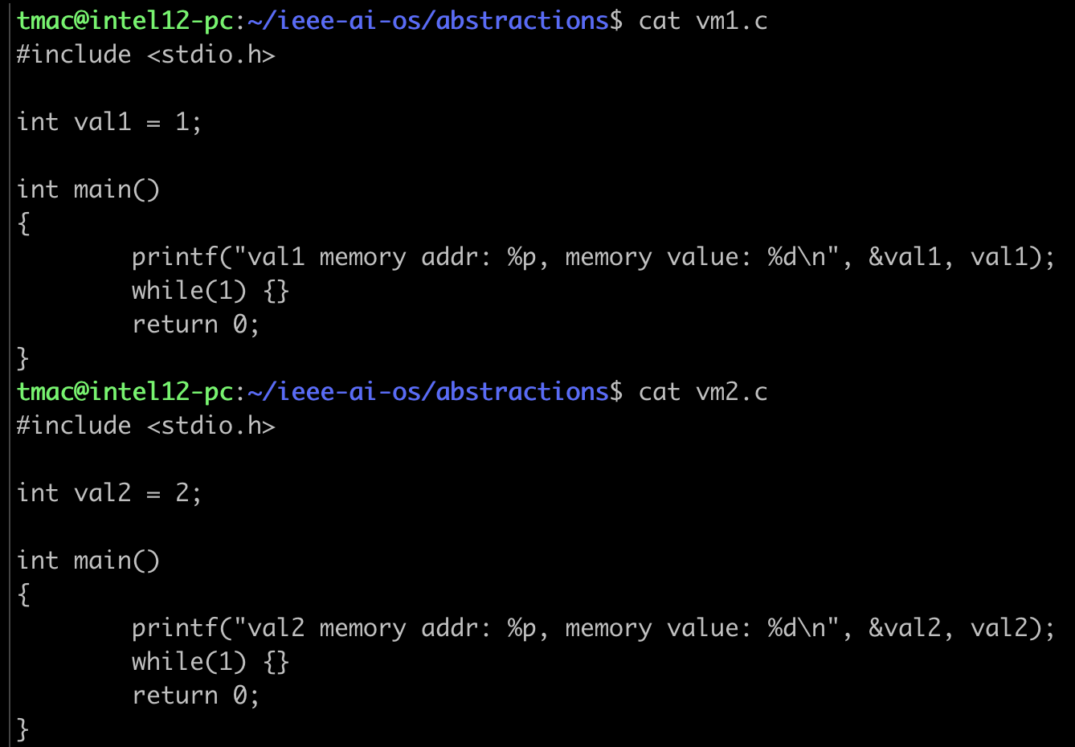
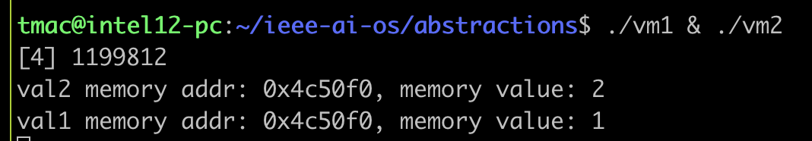
虚拟内存的优势：独立而统一的地址空间
Notes:
程序员在编程时，无需关心物理内存具体如何分配，也不用关心所使用的地址是否会与其他进程重叠；实际运行时的内存资源分配由操作系统负责，进而大大减轻了程序员的负担
每个应用程序的虚拟地址空间是彼此隔离的，因此应用程序在运行期间的内存读写，对其他应用程序是不可见的，这样就保证了不同应用程序之间的隔离，防止出错程序或恶意程序 干扰或破坏其他程序的执行

Slide 54
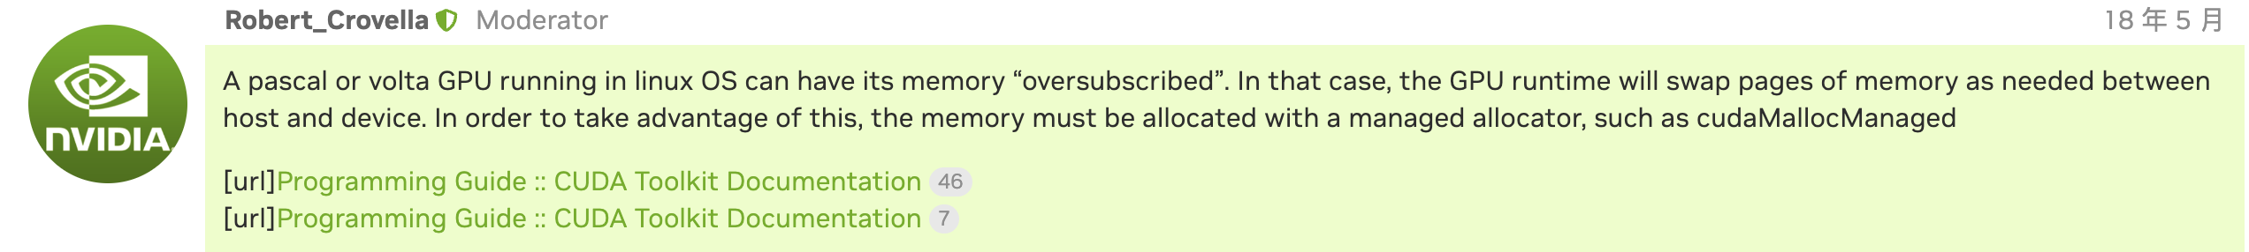
虚拟内存的优势：突破物理内存容量限制
提高内存资源利用率
操作系统按需 把进程虚拟地址映射到物理地址
突破物理内存的容量限制
操作系统可以将部分虚拟内存区域 数据暂存到磁盘上
Notes:
操作系统可以选择只将程序实际正在使用的 虚拟地址映射到物理内存地址，对于从未被进程使用的虚拟地址，操作系统还可以不将其映射到任何位置，从而提高内存的资源利用率。 操作系统可以选择将部分虚拟内存区域的数据暂存到磁盘上，从而允许应用程序能够使用的内存大小突破物理内存的容量限制

Slide 55
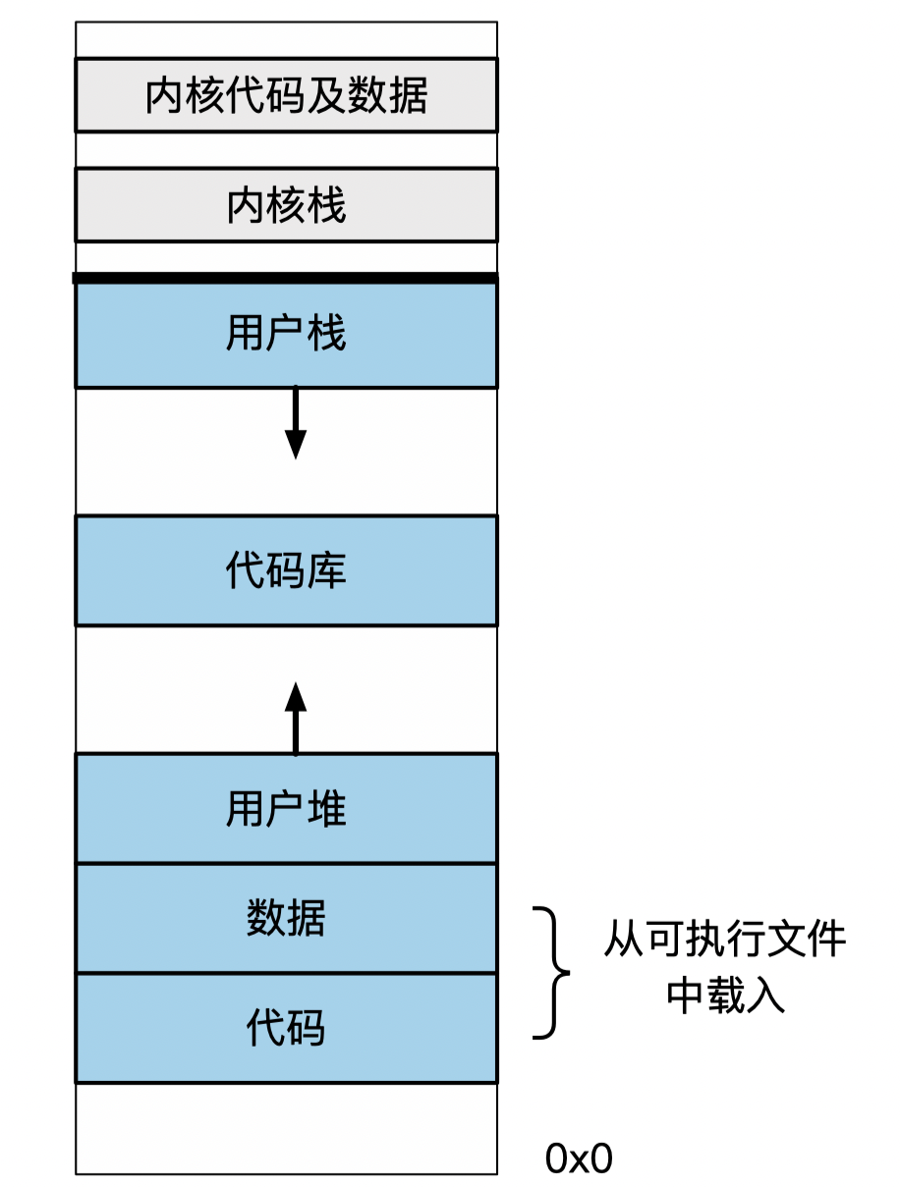
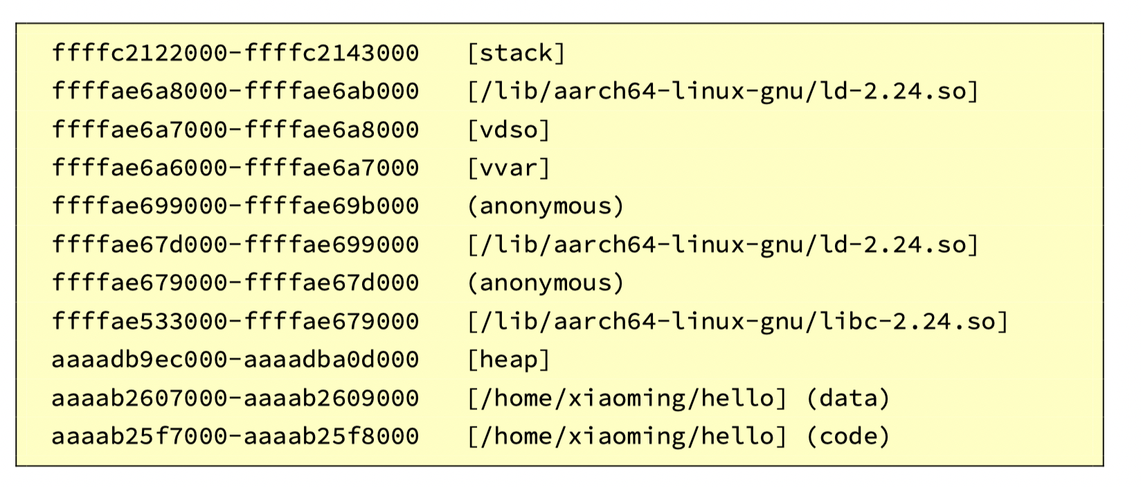
Linux中进程的虚拟内存布局
cat /proc/$PID/maps
Notes:
内核部分。进程地址空间最顶端的部分，通常是为操作系统内核保留的区 域，又可以进一步细分为内核代码段、内核数据段、内核栈等。应用程序无法 直接访问这部分内存区域，只有操作系统内核才能访问。对于不同进程来说， 这部分虚拟地址空间的映射都是一样的。
在上面的例子中，由于内核地址空间对用户进程不可见，因此maps内容 没有包含内核部分的映射。除此之外，maps的内容与图3.17基本吻合，但还有 一些额外的区域，例如vdso和vvar是与系统调用相关的内存区域。另外，进 程也会映射一些匿名内存区域用于完成缓存、共享内存等工作，这里不做展 开。

Slide 56
应用程序存储格式：目标文件
ELF：目标文件的标准二进制格式
可执行目标文件
可重定位目标文件（.o）
共享目标文件（.so）
支持动态链接：加载时或运行时

Slide 57
ELF格式：可执行目标文件
ELF头部
程序头部表
.init
.text
.rodata
.data
.bss
.symtab
.debug
.line
.strtab
节头部表
文件的节到内存段的映射
只读内存段
（代码段）
读写内存段
（数据段）
节（section）
符号表、调试信息等
（不加载到内存）
描述各个节

Slide 58
可执行目标文件
ELF头部（ELF header）
整体信息
程序入口 (e_entry)
程序头部表信息
在文件中的起始位置（e_phoff）
大小（e_ehsize）
每个条目的大小（e_phentsize）
条目数量（e_phnum）

Slide 59
程序头部表（Program Header Table）
typedef struct {
Elf64_Word p_type; /* Entry type. */
Elf64_Word p_flags; /* Access permission flags. */
Elf64_Off p_offset; /* File offset of contents. */
Elf64_Addr p_vaddr; /* Virtual address in memory image. */
Elf64_Addr p_paddr; /* Phys. address (not used). */
Elf64_Xword p_filesz; /* Size of contents in file. */
Elf64_Xword p_memsz; /* Size of contents in memory. */
Elf64_Xword p_align; /* Align. in memory and file. */
} Elf64_Phdr;

Slide 60
回顾：常见的进程虚拟内存布局
cat /proc/$PID/maps
}
从代码库的 共享目标文件中载入
Notes:
内核部分。进程地址空间最顶端的部分，通常是为操作系统内核保留的区 域，又可以进一步细分为内核代码段、内核数据段、内核栈等。应用程序无法 直接访问这部分内存区域，只有操作系统内核才能访问。对于不同进程来说， 这部分虚拟地址空间的映射都是一样的。
在上面的例子中，由于内核地址空间对用户进程不可见，因此maps内容 没有包含内核部分的映射。除此之外，maps的内容与图3.17基本吻合，但还有 一些额外的区域，例如vdso和vvar是与系统调用相关的内存区域。另外，进 程也会映射一些匿名内存区域用于完成缓存、共享内存等工作，这里不做展 开。

Slide 61
进程使用内存资源（虚拟化+抽象）
Notes:
内存相关的系统调用在后面的课程中介绍

Slide 62
文件

Slide 63
Unix 文件
Unix文件是一串字节序列
B₀,B₁,..., B_{k},...,B_{m}
所有IO设备都被抽象成文件
如,网络设备、硬盘、终端等
Unix提供一个基于文件的底层应用接口，即 Unix IO
所有输入/输出都是通过读/写文件完成
让所有输入输出都有统一的表现方式

Slide 64
文件类型1
普通文件(regular file)：包含任意数据
从应用程序的角度来看有两种
文本文件
二进制文件
从内核的角度来看，没有区别

Slide 65
文件类型2
目录(directory)也是一个文件
由一组“文件名到文件的映射”构成
Linux内核使用层次化目录来组织所有文件
/：代表根目录

Slide 66
文件类型3
套接字(Socket)也是文件，常用于跨网络交互
其他文件类型包括:
命名管道(named pipes)
符号连接(symbolic links)
字符/块设备(character/block devices)
...
Notes:
网络文件

Slide 67
打开/关闭文件
#include <sys/types.h>
#include <sys/stat.h>
#include <fcntl.h>
int open(char *filename, int flags, mode_t mode);
返回值：成功(新文件标识符)，出错(-1)
#include <unistd.h>
int close(int fd) ;
返回值：成功(0);失败(-1)
文件标识符(file descriptor, fd)

Slide 68
读写文件
#include <unistd.h>
ssize_t read(int fd, void *buf, size_t count);
返回值：成功(读到字节数)，遇到EOF(0)，失败(-1)
ssize_t write(int fd, const void *buf, size_t count);
返回值：成功(写入字节数)，失败(-1)
文件标识符(file descriptor, fd)
Notes:
内核打开相关文件，并返回一个非负整数，作为文件标识符(file descriptor, fd)

Slide 69
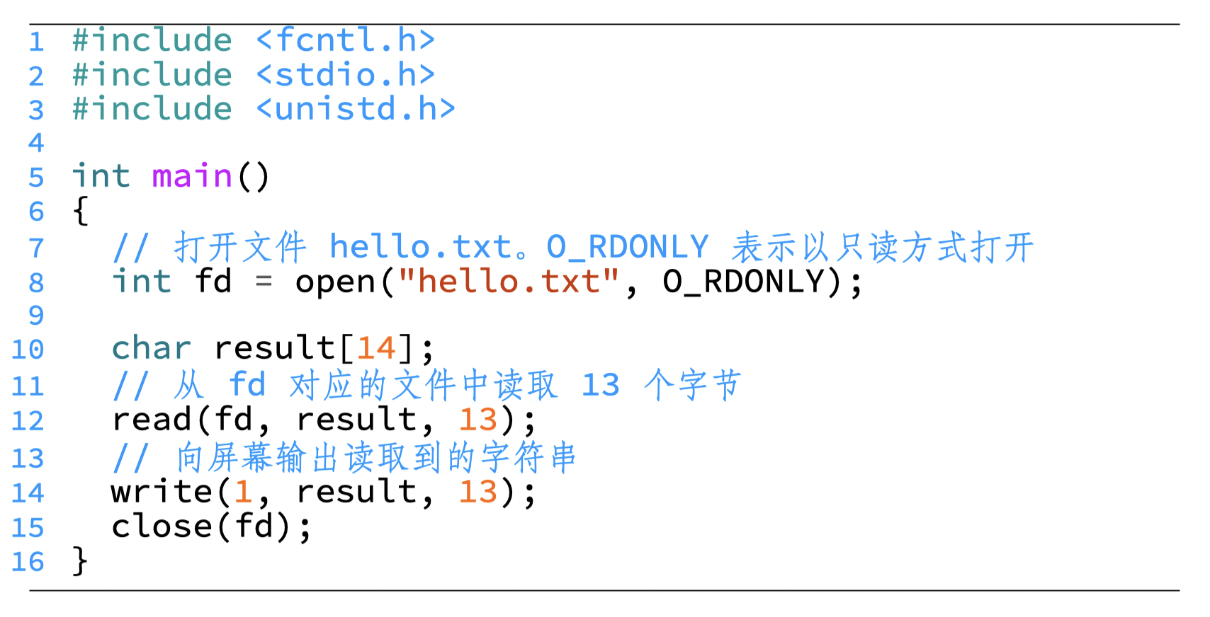
读写文件示例

Slide 70
文件：对所有设备的抽象
存储设备
File
网络设备
Socket
其他设备
同样是fd
/dev/xxx
Notes:
文件除了作为存储设备的抽象，网络设备（socket）

Slide 71
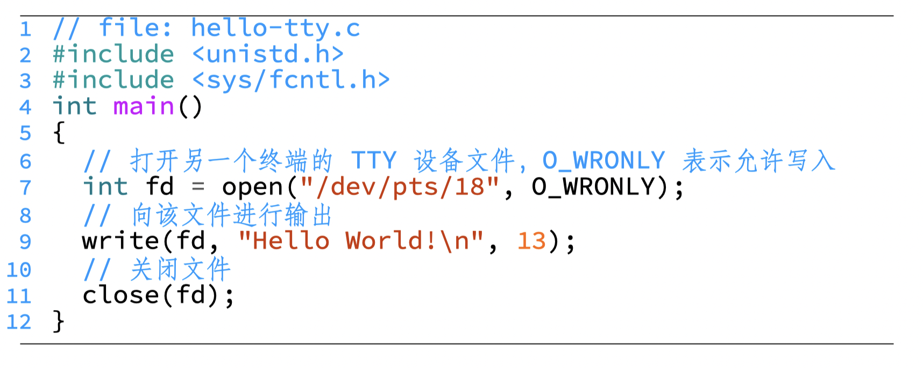
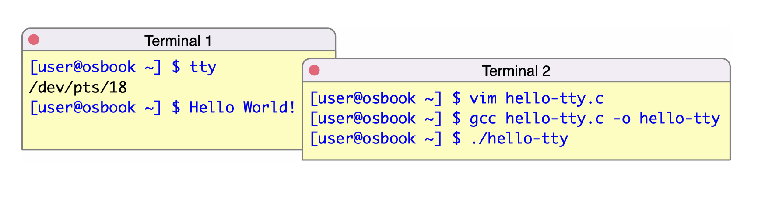
操作设备的示例
Notes:
非所有设备都适合被抽象为文件，通过read、write接口来操 作。例如，如果说将音频数据写入声音设备就能播放该音频的话，那么调整音 量应该如何操作呢？如果说将图像数据写入显卡就能显示图像，那么调节分辨 率、刷新率该如何操作呢？为了实现这些并不标准的操作，操作系统提供了更 加通用的底层接口ioctl，来允许应用程序以更灵活的方式向设备发送命令与 数据。

Slide 72
总结：OS对CPU、内存、设备的三大抽象
Notes:
进程使用设备资源（通过文件抽象）

